Slide 1
ЦИФРОВИЗАЦИЯ В ОБУЧЕНИИ СТОМАТОЛОГИИ
ФГБОУ ВО «ВОЛГОГРАДСКИЙ ГОСУДАРСТВЕННЫЙ
МЕДИЦИНСКИЙ УНИВЕРСИТЕТ» МИНИСТЕРСТВА ЗДРАВООХРАНЕНИЯ РОССИЙСКОЙ ФЕДЕРАЦИИ
Институт общественного здоровья имени Н.П. Григоренко
Центр дополнительного образования
д-р мед. наук, профессор
ИВАНОВА ОЛЬГА ПАВЛОВНА
volgmed.ru
nomusvolgmed.ru
2024 г.
Волгоград, Россия

Slide 2
ЦИФРОВИЗАЦИЯ ОБРАЗОВАНИЯ В ВОЛГОГРАДСКОМ ГОСУДАРСТВЕННОМ МЕДИЦИНСКОМ УНИВЕРСИТЕТЕ (ВОЛГГМУ)
Оптимизация электронной информационной образовательной среды. Создание электронного расписания в личном кабинете студента, наполнение электронной базы учебно-методическими изданиями, расширение электронных ресурсов для самостоятельной подготовки студента.
Создание индивидуального электронного дневника студента и разработка электронной системы учёта сроков освоения образовательной программы, индивидуальных планов обучения студентов.
Ведение электронных индивидуальных отчётов преподавателей в специальной программе «ИСКРА». Это облегчает подготовку документов и экономит время.
Открытие Центра электронного медицинского образования. Его задача — практическая подготовка студентов, ординаторов и врачей в соответствии с их профессиональным стандартом по инновационным методам диагностики и лечения заболеваний.
Участие в пилотном проекте по созданию электронных дипломов. ВолгГМУ стал одним из 16 медицинских вузов, которые приняли участие в эксперименте по формированию цифровых документов об образовании или о квалификации.

Slide 3
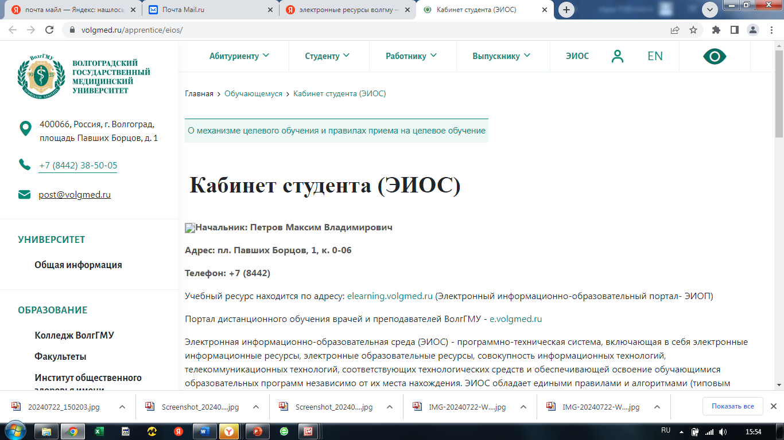
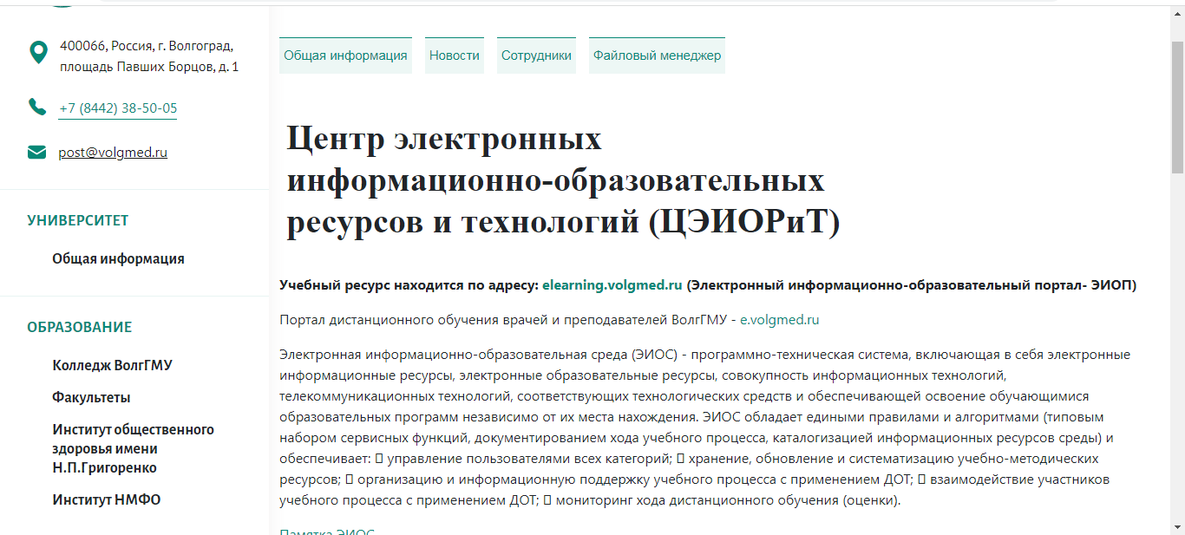
ЦИФРОВИЗАЦИЯ ОБРАЗОВАНИЯ В ВОЛГОГРАДСКОМ ГОСУДАРСТВЕННОМ МЕДИЦИНСКОМ УНИВЕРСИТЕТЕ (ВОЛГГМУ)
Электронная информационно-образовательная среда (ЭИОС) - программно-техническая система обеспечивает:
• управление пользователями всех категорий;
• хранение, обновление и систематизацию учебно-методических ресурсов;
• организацию и информационную поддержку учебного процесса с применением ДОТ;
• взаимодействие участников учебного процесса с применением ДОТ;
• мониторинг хода дистанционного обучения (оценки)
elearning.volgmed.ru (Электронный информационно-образовательный портал- ЭИОП)

Slide 4
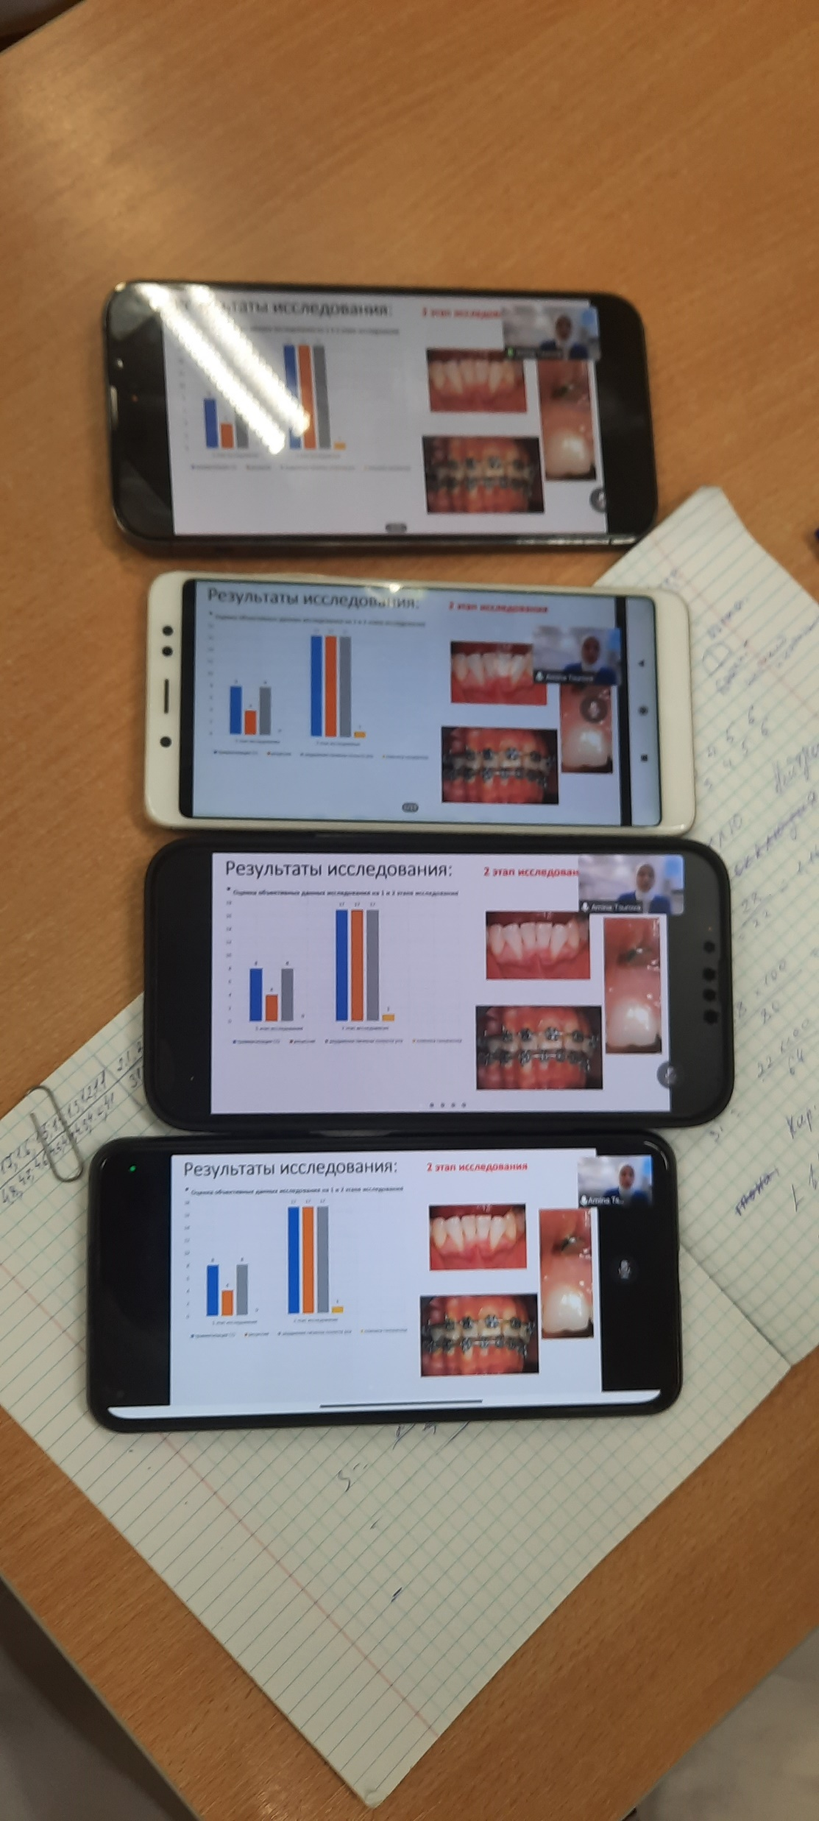
ЦИФРОВИЗАЦИЯ ОБРАЗОВАНИЯ В ВОЛГОГРАДСКОМ ГОСУДАРСТВЕННОМ МЕДИЦИНСКОМ УНИВЕРСИТЕТЕ (ВОЛГГМУ)
Дистанционные образовательные технологии (ДОТ) — это образовательные технологии, которые реализуются с применением информационно-телекоммуникационных сетей при опосредованном (на расстоянии) взаимодействии учащихся и педагогических работников.
Примеры ДОТ:
— e-mail; — дистанционные конкурсы, олимпиады; — дистанционное обучение в Интернете; — видеоконференции; — online-тестирование; — интернет-уроки; — надомное обучение с дистанционной поддержкой; — вебинары; — skype-общение; — облачные сервисы и т.д.

Slide 5
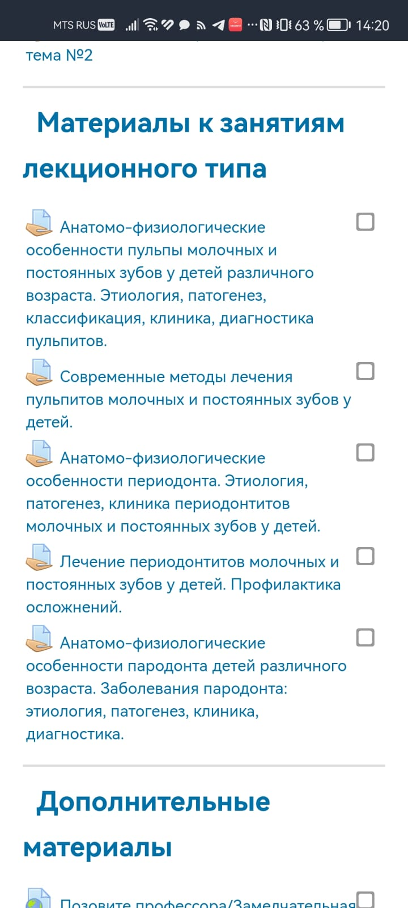
ЦИФРОВИЗАЦИЯ ОБРАЗОВАНИЯ В ВОЛГОГРАДСКОМ ГОСУДАРСТВЕННОМ МЕДИЦИНСКОМ УНИВЕРСИТЕТЕ (ВОЛГГМУ)
ТИПЫ ЭЛЕКТРОННЫХ ОБРАЗОВАТЕЛЬНЫХ РЕСУСУРСОВ:
Учебные. Обеспечивают качественное усвоение учебного материала, которые могут составить основу формирования компетентности учащихся.
elearning.volgmed.ru (Электронный информационно-образовательный портал- ЭИОП)
http://bibl.volgmed.ru/MegaPro/Web (электронная библиотека ВолгГМУ)
https://vk.com/public35189423 ( учебные материалы ВолгГМУ в контакте)
https://t.me/s/volggmu_vuz/12770 (телеграммканал ВолгГМУ)

Slide 6
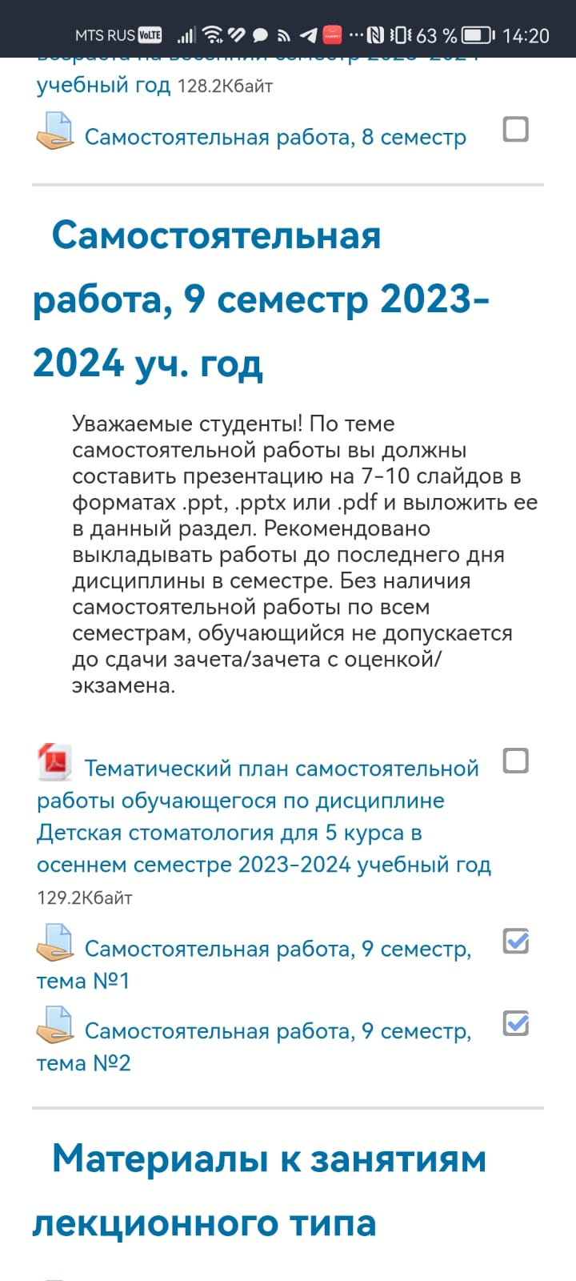
ЦИФРОВИЗАЦИЯ ОБРАЗОВАНИЯ В ВОЛГОГРАДСКОМ ГОСУДАРСТВЕННОМ МЕДИЦИНСКОМ УНИВЕРСИТЕТЕ (ВОЛГГМУ)
ТИПЫ ЭЛЕКТРОННЫХ ОБРАЗОВАТЕЛЬНЫХ РЕСУСУРСОВ:
Самостоятельные. Способствуют к выполнению различных видов самостоятельных работ, выработки способности анализировать и отбирать нужный учебный материал, навыков критического мышления учащихся.

Slide 7
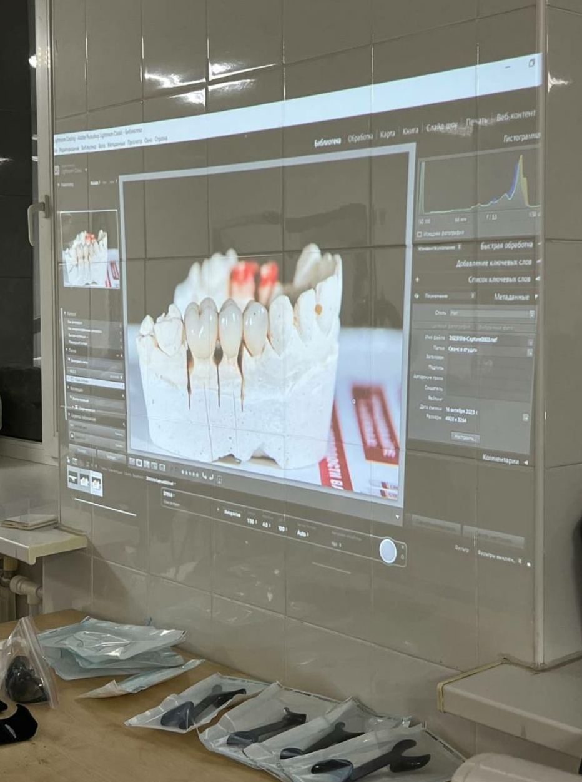
ЦИФРОВИЗАЦИЯ ОБРАЗОВАНИЯ В ВОЛГОГРАДСКОМ ГОСУДАРСТВЕННОМ МЕДИЦИНСКОМ УНИВЕРСИТЕТЕ (ВОЛГГМУ)
ТИПЫ ЭЛЕКТРОННЫХ ОБРАЗОВАТЕЛЬНЫХ РЕСУСУРСОВ:
Демонстрационные. Позволяют визуализировать изучаемые объекты, явления, процессы, обеспечивают наглядное представление любой образовательной информации в целом.
Тренинговые. Предназначены для отработки разного рода умений и навыков, повторения и закрепления пройденного материала.

Slide 8
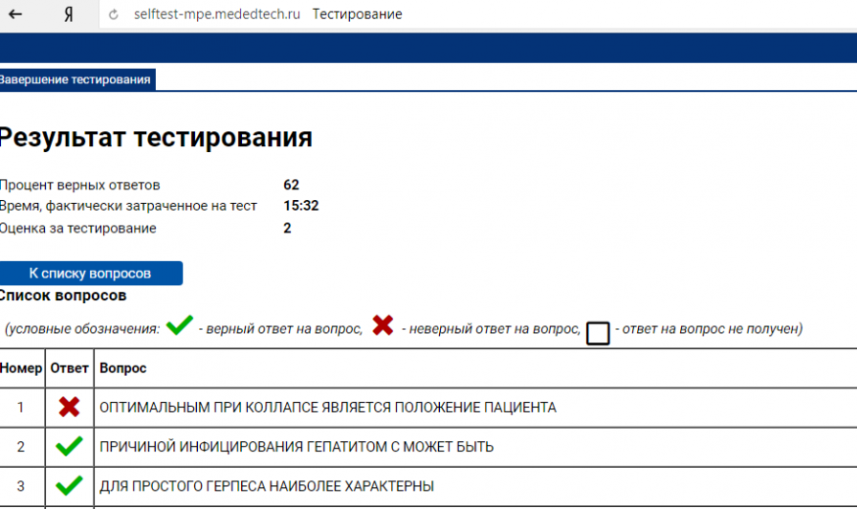
ЦИФРОВИЗАЦИЯ ОБРАЗОВАНИЯ В ВОЛГОГРАДСКОМ ГОСУДАРСТВЕННОМ МЕДИЦИНСКОМ УНИВЕРСИТЕТЕ (ВОЛГГМУ)
ТИПЫ ЭЛЕКТРОННЫХ ОБРАЗОВАТЕЛЬНЫХ РЕСУСУРСОВ:
Диагностирующие и тестирующие. Оценивают знания, умения, навыки учащегося, устанавливают уровень обученности, сформированности личностных качеств, уровень интеллектуального развития.
Контролирующие. Автоматизируют процессы контроля (самоконтроля) результатов обучения, определения уровня овладения учебным материалом.

Slide 9
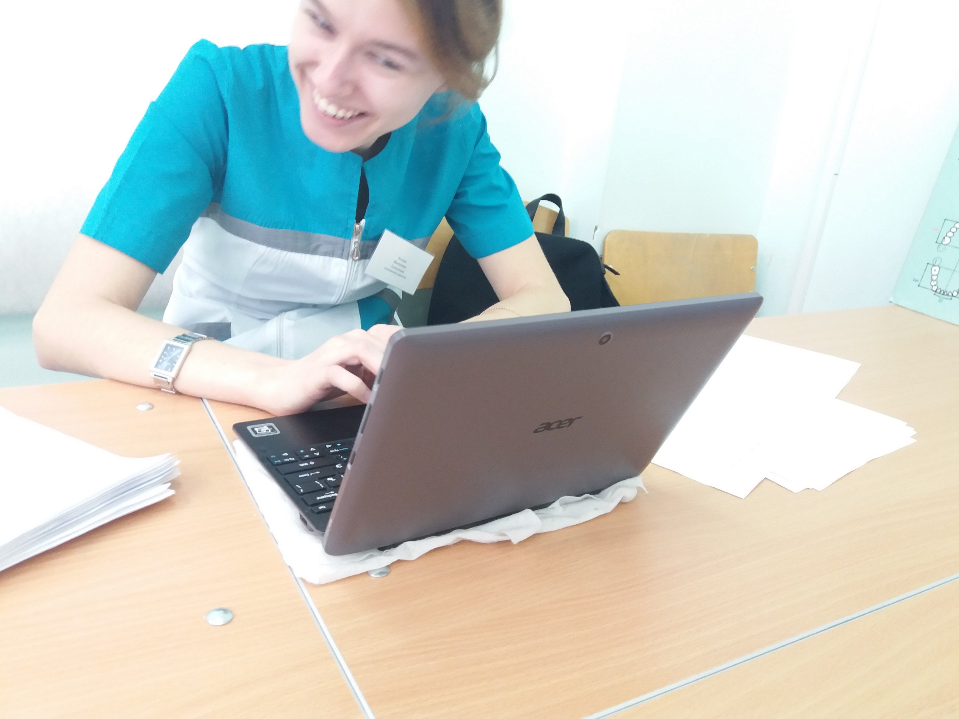
ЦИФРОВИЗАЦИЯ ОБРАЗОВАНИЯ В ВОЛГОГРАДСКОМ ГОСУДАРСТВЕННОМ МЕДИЦИНСКОМ УНИВЕРСИТЕТЕ (ВОЛГГМУ)
ТИПЫ ЭЛЕКТРОННЫХ ОБРАЗОВАТЕЛЬНЫХ РЕСУСУРСОВ:
Экспертные. Управляют ходом учебного процесса, организуют диалог между пользователем и обучающей системой при решении учебной задачи в приемлемом для студента виде. С помощью интеллектуального интерфейса экспертная система задает вопросы пользователю и отображает сделанные выводы, представляя их обычно в символьном виде. Основное преимущество экспертных систем перед человеком-экспертом -отсутствие субъективного подхода, который может быть присущ некоторым экспертам.

Slide 10
ЦИФРОВИЗАЦИЯ ОБРАЗОВАНИЯ В ВОЛГОГРАДСКОМ ГОСУДАРСТВЕННОМ МЕДИЦИНСКОМ УНИВЕРСИТЕТЕ (ВОЛГГМУ)
ТИПЫ ЭЛЕКТРОННЫХ ОБРАЗОВАТЕЛЬНЫХ РЕСУСУРСОВ:
Коммуникативные. Обеспечивают возможность доступа к любой информации в локальных и глобальных сетях, удаленное интерактивное взаимодействие субъектов учебного процесса.
Вычислительные. Автоматизируют процессы обработки результатов учебного эксперимента, расчетов, измерений в рассматриваемых процессах и явлениях.
Сервисные. Обеспечивают безопасность и комфортность работы пользователя на компьютере.

Slide 11
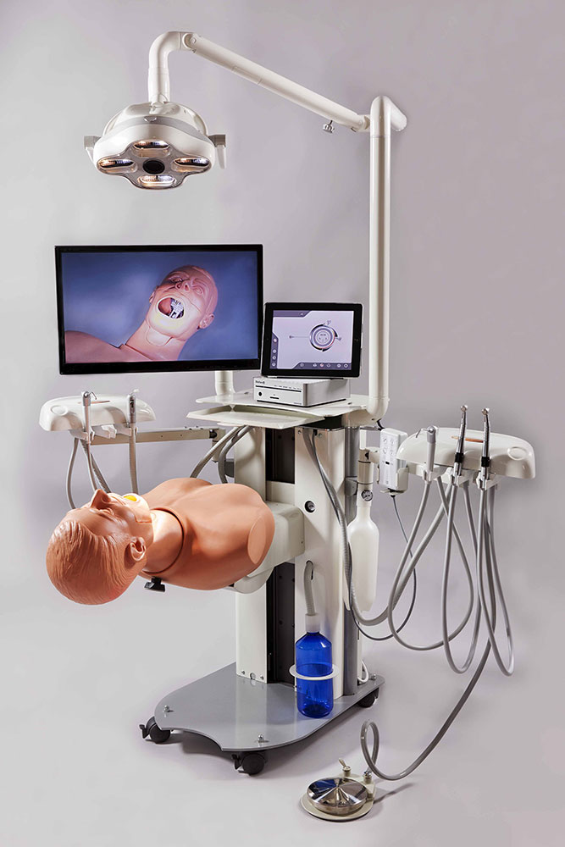
МУЛЬТИМЕДИЙНЫЕ ТЕХНОЛОГИИ
3 ОСНОВНЫЕ ГРУППЫ МУЛЬТИМЕДИЙНЫХ ТЕХНОЛОГИЙ:
компьютерное обучение (C-AL);
обучение с поддержкой дополненной реальности (AR-AL);
обучение с поддержкой виртуальной реальности (VR-AL).
Дополненная и виртуальная реальность неуклонно развиваются и все чаще используются в образовании и здравоохранении.

Slide 12
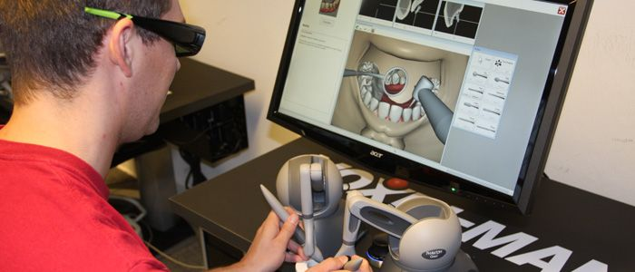
МУЛЬТИМЕДИЙНЫЕ ТЕХНОЛОГИИ
Обучение с поддержкой дополненной реальности (AR-AL) в стоматологии может включать следующие аспекты:
Развитие навыков и критического мышления. Учащиеся могут погрузиться в реалистичные сценарии, которые имитируют проблемы, с которыми они могут столкнуться в своей медицинской карьере.
Практическое совершенствование клинических навыков. Студенты могут многократно практиковать процедуры, пока не достигнут высокого уровня квалификации. Этот практический опыт укрепляет мышечную память и повышает хирургическую ловкость.
Безопасная среда обучения. Учащиеся могут совершать ошибки и учиться на них без какого-либо вреда для реальных пациентов.

Slide 13
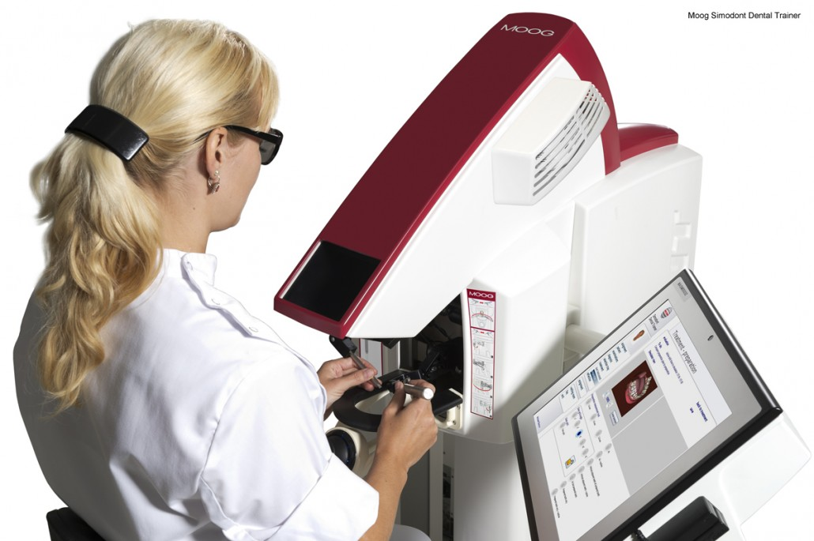
МУЛЬТИМЕДИЙНЫЕ ТЕХНОЛОГИИ
Обучение с поддержкой дополненной реальности (AR-AL) в стоматологии может включать следующие аспекты:
Моделирование сложных клинических случаев. Учащимся представлены сложные клинические случаи, которые требуют от них сделать осознанный выбор, назначить соответствующие анализы и разработать планы лечения.
Примеры систем обучения с поддержкой AR в стоматологии:
Simodont dental trainer.
Данное программное обеспечение позволяет производить множество стоматологических операций в виртуальной среде и ощущать усилия посредством обратной отдачи высокой точности.
Студенты-стоматологи, проходящие курс обучения, могут разработать свои психометрические навыки быстрее, чем когда-либо, поскольку все патологические случаи включены в систему стоматологического зубного тренажера. Данный стоматологический тренажер был спроектирован специально для обучения студентов-стоматологов препарированию тканей зубов и манипуляциям инструмента как при настоящих операциях.

Slide 14
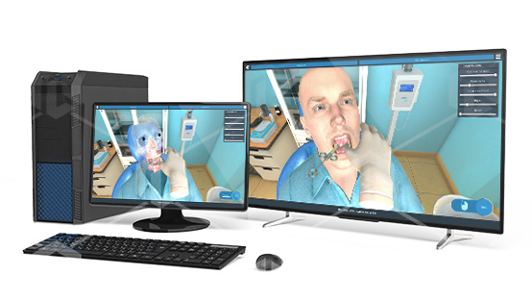
МУЛЬТИМЕДИЙНЫЕ ТЕХНОЛОГИИ
Обучение с поддержкой дополненной реальности (AR-AL) в стоматологии может включать следующие аспекты:
Виртуальный учебный комплекс "Виртуальный VR тренажер стоматолога-терапевта, клинические случаи"
У обучающегося есть возможность видеть полностью весь кабинет и пациента в целом, а не только полость рта.
Обучаемый самостоятельно проводит обследование, анализирует признаки, назначает лечение из предложенных вариантов и ставит диагноз. По завершению проверки программа проводит оценку выбранных действий и выводит список допущенных ошибок. По желанию заказчика в режиме проведения осмотра и диагностирования могут быть задействованы реальные клинические случаи, предоставленные заказчиком в ходе которых обучающийся, может пройти весь путь обследования пациента от сбора жалоб до постановки диагноза и назначения лечения.
.

Slide 15
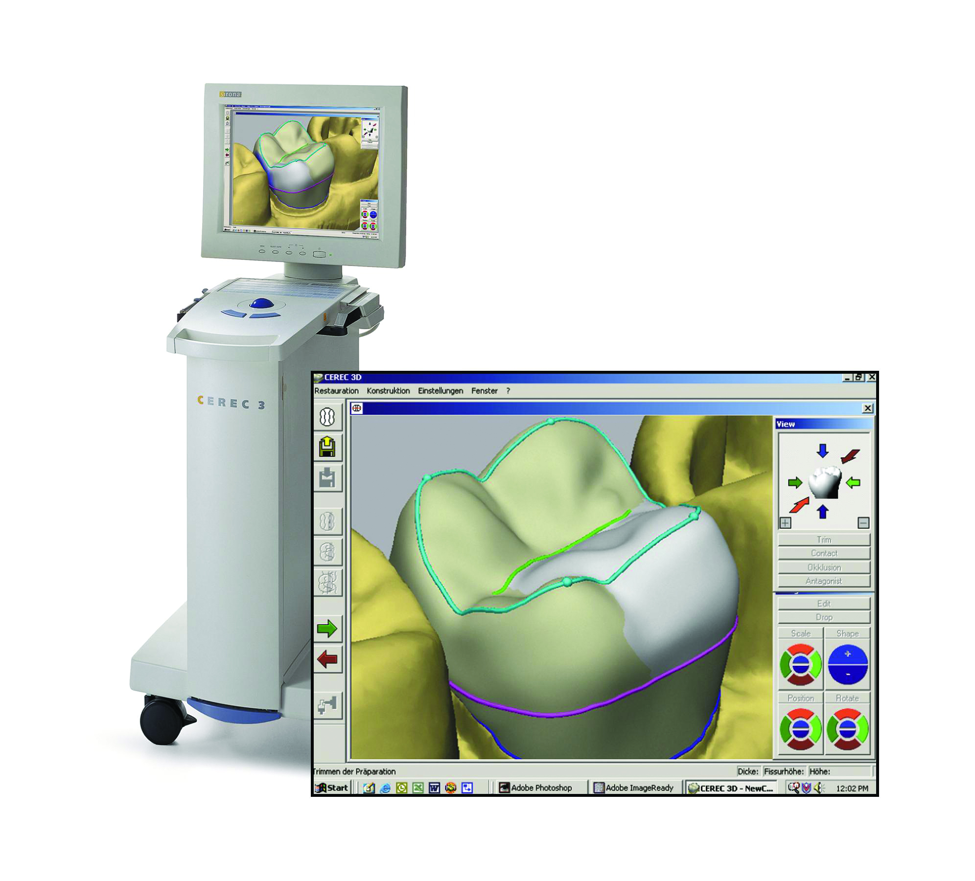
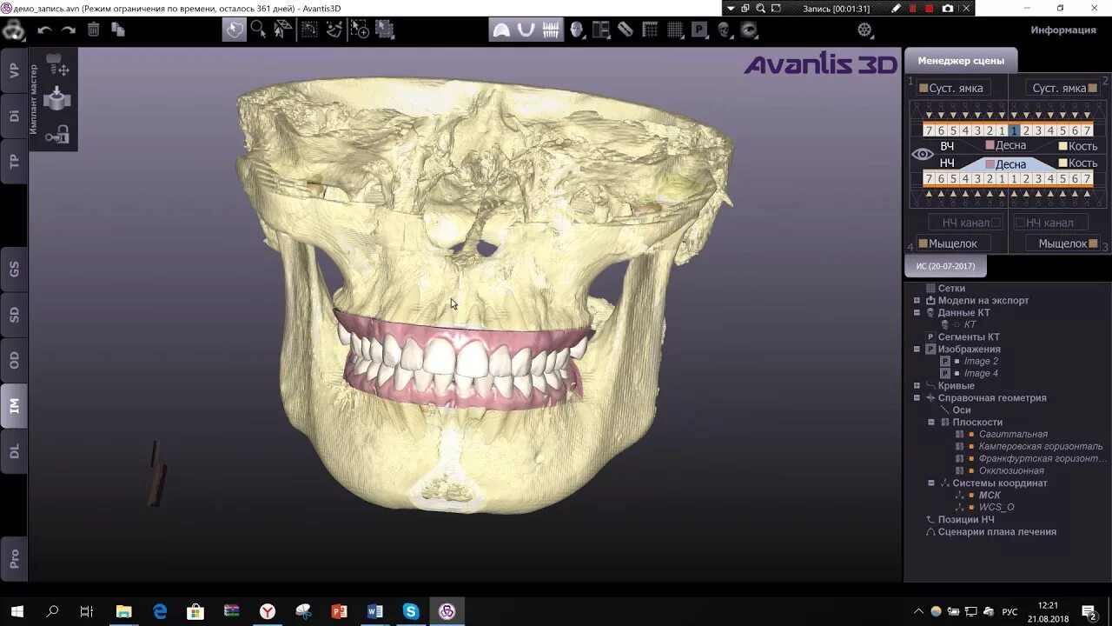
МУЛЬТИМЕДИЙНЫЕ ТЕХНОЛОГИИ
Обучение стоматологов с поддержкой виртуальной реальности (VR-AL) позволяет:
Наглядно обучать анатомии человека, строению зубов и челюстей. VR-гарнитура и специальное программное обеспечение позволяют создать трёхмерную модель зуба и всех элементов челюстно-лицевой области.
Обучать проведению различных стоматологических процедур. Пломбирование, удаление, имплантация, чистка — всему этому можно обучать с помощью программ и тренажёров в виртуальной реальности.
Не подвергать риску здоровье реальных пациентов. Подобные образовательные системы позволяют оттачивать собственные навыки, прежде чем начинать их применять в реальной работе.

Slide 16
МУЛЬТИМЕДИЙНЫЕ ТЕХНОЛОГИИ
Обучение виртуальной реальности в стоматологии может повысить мотивацию и вовлеченность стоматологов, предоставляя им увлекательный и захватывающий опыт обучения. Обучение виртуальной реальности в стоматологии также может стимулировать их любопытство и творческий потенциал, знакомя их с различными сценариями и проблемами, с которыми они могут не столкнуться в своей обычной практике.
.

Slide 17
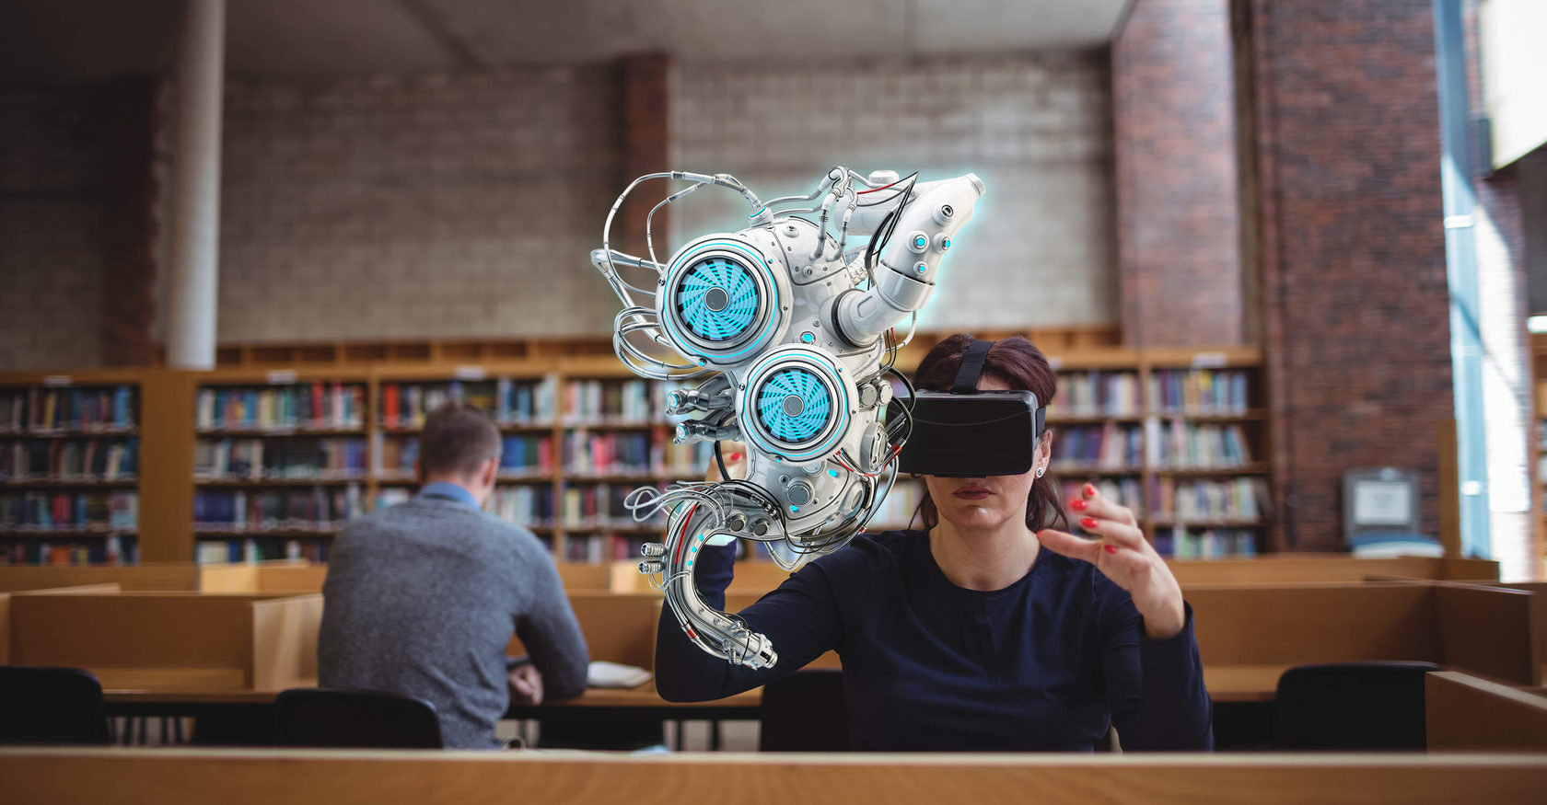
Стоматологическая библиотека VR: это обширная интерактивная коллекция стоматологических случаев, сценариев и моделей, доступ к которым можно получить через VR Dental Simulator. Стоматологическая библиотека VR охватывает широкий спектр тем и дисциплин, таких как анатомия, патология, радиология, фармакология и этика. Библиотека также включает реалистичные и разнообразные профили пациентов, такие как возраст, пол, этническая принадлежность, история болезни и состояние полости рта. Стоматологическая библиотека VR может помочь студентам и специалистам-стоматологам расширить свои знания, улучшить критическое мышление и подготовиться к различным клиническим ситуациям и задачам.

Slide 18
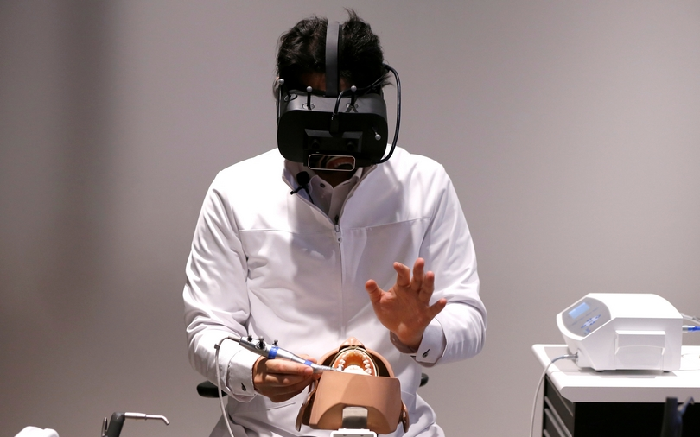
Сообщество VR Dental: это платформа, объединяющая студентов-стоматологов и специалистов со всего мира, использующих VR Dental Simulator и VR Dental Library. Сообщество VR Dental позволяет пользователям делиться своим опытом, знаниями и отзывами, а также сотрудничать и конкурировать друг с другом. Сообщество VR Dental Community может помочь студентам и специалистам-стоматологам общаться, учиться у коллег и улучшать свои навыки и производительность.
Интерактивный 3D-образовательный ресурс сочетает дополненную реальность (AR), геймификацию и персонализацию.
Позволяет практиковать ключевые стоматологические навыки. Для этого на платформе есть стоматологические игры, уроки и викторины.
Даёт возможность отслеживать процесс обучения. Пользователь может взаимодействовать с сообществом студентов и специалистов-стоматологов.

Slide 19
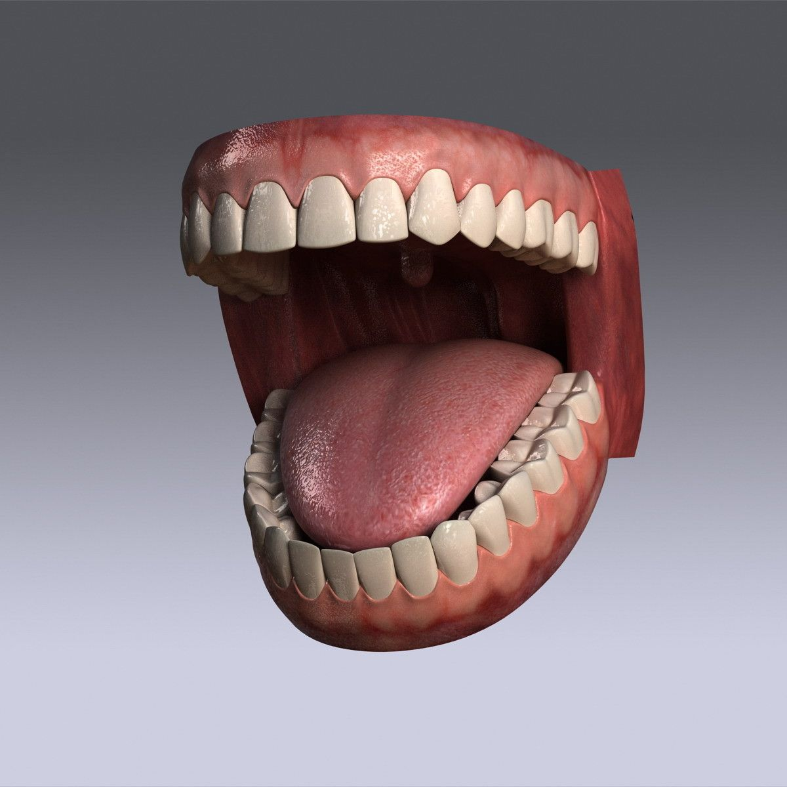
ТЕХНИЧЕСКИЕ, ЭТИЧЕСКИЕ И НОРМАТИВНЫЕ ВОПРОСЫ ВИРТУАЛЬНОЙ РЕАЛЬНОСТИ В СТОМАТОЛОГИИ (VR)
Технические проблемы. Одной из основных технических задач стоматологической виртуальной реальности является создание высококачественных и точных моделей полости рта и стоматологических инструментов. Полость рта представляет собой сложную и динамичную среду, в которой участвуют различные ткани, жидкости и движения. Более того, стоматологические инструменты должны реалистично и точно взаимодействовать с полостью рта, например, резать, сверлить и пломбировать. Чтобы достичь такого уровня реализма, стоматологическая виртуальная реальность требует передового аппаратного и программного обеспечения, которое может захватывать, обрабатывать и визуализировать полость рта и стоматологические инструменты в реальном времени, а также обеспечивать тактильную обратную связь и звуковые сигналы

Slide 20
ТЕХНИЧЕСКИЕ, ЭТИЧЕСКИЕ И НОРМАТИВНЫЕ ВОПРОСЫ ВИРТУАЛЬНОЙ РЕАЛЬНОСТИ В СТОМАТОЛОГИИ (VR)
Этические проблемы. Еще одной областью проблем, связанных с виртуальной реальностью в стоматологии, являются этические последствия использования виртуальной реальности в стоматологических целях. Одной из этических проблем является возможность того, что VR может причинить пользователям психологический вред или дискомфорт, например, киберболезнь, диссоциацию или зависимость.

Slide 21
ТЕХНИЧЕСКИЕ, ЭТИЧЕСКИЕ И НОРМАТИВНЫЕ ВОПРОСЫ ВИРТУАЛЬНОЙ РЕАЛЬНОСТИ В СТОМАТОЛОГИИ (VR)
Нормативные проблемы. Третьей областью проблем, связанных с виртуальной реальностью в стоматологии, является нормативная база и стандарты, регулирующие использование и развитие виртуальной реальности в стоматологических целях. Одной из проблем регулирования является отсутствие четких и последовательных определений и классификаций стоматологической виртуальной реальности, например, считается ли она медицинским устройством, программным обеспечением или услугой. Это может создать путаницу или двусмысленность в отношении ролей и обязанностей различных заинтересованных сторон, участвующих в стоматологической виртуальной реальности, таких как разработчики, поставщики, пользователи и регулирующие органы.

Slide 22
НЕОТЪЕМЛЕМОЙ ЧАСТЬЮ ЦИФРОВОЙ СТОМАТОЛОГИИ ЯВЛЯЮТСЯ:
интраоральные 3D-сканеры — используются для получения детальных изображений полости рта и зубов, которые помогают врачам более точно диагностировать проблемы, спроектировать трехмерную модель верхней и нижней челюстей и использовать ее в дальнейшем для разработки протеза;
цифровая карта пациента — замена бумажной документации более современными цифровыми носителями информации позволяет удобно хранить и обмениваться данными от врача к врачу и от врача к пациенту, а также облегчает доступ к истории и результатам проведенного ранее лечения;
использование систем CAM/CAD — программное обеспечение для проектирования и изготовления зубных протезов, имплантатов и других реставраций с высокой точностью и за минимальный промежуток времени;
3D-принтеры — применяются для создания зубных протезов, коронок, мостов и других ортопедических конструкций, они позволяют получить детали любой сложности, без ограничений по трехмерной геометрии и с учетом индивидуальной клинической картины пациента;
телестоматология — цифровая стоматология подарила возможность проводить удаленные консультации с пациентами и между специалистами, уменьшив необходимость в физическом присутствии, что особенно удобно, когда люди находятся, например, в разных городах (в путешествии, в поездке по работе);
технологии виртуальной и дополненной реальности — VR и AR используются при подготовке студентов стоматологических факультетов к итоговым экзаменам, для помощи специалистам при планировании сложных операций и т. д.

Slide 23
ЦИФРОВИЗАЦИЯ В ОБУЧЕНИИ СТОМАТОЛОГИИ
ФГБОУ ВО «ВОЛГОГРАДСКИЙ ГОСУДАРСТВЕННЫЙ
МЕДИЦИНСКИЙ УНИВЕРСИТЕТ» МИНИСТЕРСТВА ЗДРАВООХРАНЕНИЯ РОССИЙСКОЙ ФЕДЕРАЦИИ
Институт общественного здоровья имени Н.П. Григоренко
Центр дополнительного образования
д-р мед. наук, профессор
ИВАНОВА ОЛЬГА ПАВЛОВНА
volgmed.ru
nomusvolgmed.ru
2024 г.
Волгоград, Россия

